Slide 1
Kalorimetrijski pristup peptid-lipid interakcijama
Sveučilište u Zagrebu
Prirodoslovno-matematički fakultet
Jobin M.L, Alves I, Microcalorimetry of biological molecules (2019) 3.-15.
Lea Pašalić
Kemijski seminar 1
Smjer: Fizikalna kemija

Slide 2
Cilj predavanja:
pojmovi: membranski aktivnih peptidi i lipidi
objasniti važnost peptid-lipid interakcije
objasniti kalorimetrijski pristup peptid-lipid interakcijama

Slide 3
Membranski aktivni peptidi
velik broj istraživanja o membranski aktivnim peptidima
intereagiraju sa staničnom membranom narušavajući njezin integritet, prolazeći kroz nju ili nakupljajući se na površini membrane
dvije glavne klase membranskih peptida
antimikrobni peptidi
peptidi koji prodiru u stanicu
širok raspon bioloških aktivnosti → fokus interesa za biomedicinsku primjenu
potencijalni vektori za prijenos lijekova
nije jasno definirana razlika između antmikrobnih peptida i peptida koji prodiru u stanicu
Avci F. G., Akbulut B. S., Ozkirimli E. Biomolecules 8(3) (2018) 77.

Slide 4
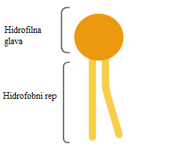
Struktura membrana i membranskih lipida
membrane → dinamičke strukture
sastoji se od proteina i lipida →poslagani u dvosloj
asimetričnost membrane
prijenos, distribucija, aktivnost i selektivnost biomolekula
lipidi- amfipatske molekule
T. Heimburg, Thermal Biophysics of Membranes, Wiley-VCH, Berlin, 2007, 1–41

Slide 5
Fazni prijelazi membranskih lipida
Kristalinična faza lipida (L_{β})
čvrsta uređena faza
lanci su u trans konfiguraciji
Gel faza (L_{β}‘)
Nema znatnih promjena u odnosu na L_{β} fazu
lipidi mogu biti nagnuti pod određenim kutem
Slika 1. Fazni prijelazi membranskog dvosloja uslijed povišenja temperature
Fluidna faza (Lα)
P_{β}' faza
na površini dvosloja stvaraju se nabori
u potpunosti nestaje uređenost lanaca
T. Heimburg, Thermal Biophysics of Membranes, Wiley-VCH, Berlin, 2007, 1–41.

Slide 6
Peptid-lipid interakcije
fundamentalna važnost za brojne biološke procese kao što su:
→ antimikrobni obrambeni mehanizam
→ fuzija
→ prijenos terapeutskih spojeva
tijekom interakcije peptida s membranom, oboje, peptidi i membrana mogu proći niz strukturalnih pomjena
teorijska i eksperimentalna istraživanja interakcija peptida s membranom izazovna su tema istraživanja
Galdiero S, Falanga A, Cantisani M, Vitiello M, Morelli G, Galdiero M. International Journal of Molecular Sciences. 14(9) (2013) 18758-18789

Slide 7
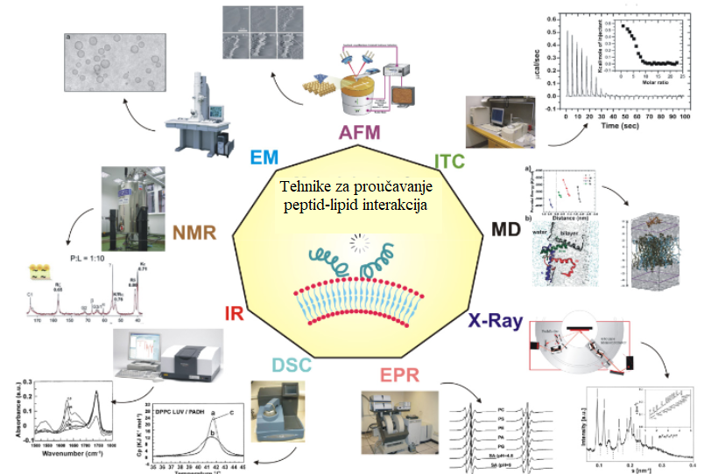
Eksperimentalne metode proučavanja peptid-lipid interakcija
Slika 2. Shematski prikaz tehnika za proučavanje peptid-lipid interakcija
Galdiero S, Falanga A, Cantisani M, Vitiello M, Morelli G, Galdiero M. International Journal of Molecular Sciences. 14(9) (2013)

Slide 8
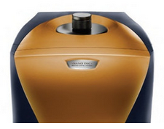
Razlikovna pretražna kalorimetrija
biofizikalna tehnika → omogućava potpunu karakterizaciju faznih prijelaza lipida
može mjeriti temperaturu faznih prijelaza, entalpiju i kooperativnost faznog prijelaza
može se koristiti za praćenje faznih prijelaza pojedinačnih lipida, binarnih lipida i smjese lipida
prati promjene temperature faznog prijelaza i termodinamiku faznih prijelaza kako bi se dobio uvid u mehanizme interakcije peptida s lipidima
Jobin M.L, Alves I, Microcalorimetry of biological molecules (2019) 3.-15.

Slide 9
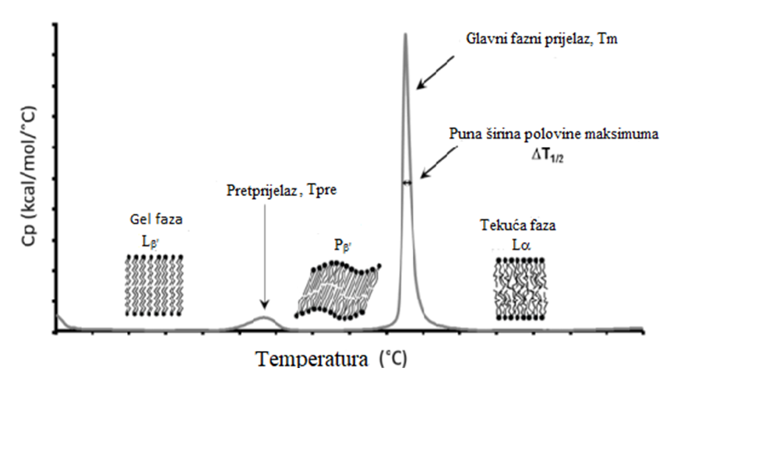
Slika 3. Termogram faznog prijelaza tri uobičajene faze lipida i odgovarajuće temperature prijelaza
Jobin M.L, Alves I, Microcalorimetry of biological molecules (2019) 3.-15.

Slide 10
Modifikacija temperature faznog prijelaza
Promjene u površini prijelaznog signala
Podatci dobiveni razlikovno-pretražnom kalorimetrijom
Promjene u prijelaznom signalu pune širine na polovini maksimuma
Promjene u obliku prijelaznog signala
Jobin M.L, Alves I, Microcalorimetry of biological molecules (2019) 3.-15.

Slide 11
Formiranje lipidnih domena i raspodjela peptida u različite domene
u kontekstu binarnih lipidnih smjesa, DSC se koristi za praćenje stvaranja domena u lipidnim membranama
DSC je koristan za promatranje smjese lipida koji se mogu ili ne mogu mješati
ako se lipidi miješaju- jedan signal za fazni prijelaz , ako se ne miješaju- dva signala faznog prijelaza
lipidi koji se mogu miješati kao i oni koji se ne mogu, zanimljivi su za proučavanje mehanizma djelovanja membranski aktivnih peptida
Jobin M.L, Alves I, Microcalorimetry of biological molecules (2019) 3.-15.

Slide 12
Izotermalna-titracijska kalorimetrija
Slika 4. Shematski prikaz izotermalne titracijske kalorimetrije
Swamy MJ, Sankhala RS, Singh BP. Methods Mol Biol. (2019)

Slide 13
Izotermalna-titracijska kalorimetrija
visoko osjetljiva tehnika → određivanje termodinamičkih parametara povezanih s biomolekularnim interakcijama u tekućoj fazi
karakterizacija interakcije peptida s membranom kao i sekundarnih procesa popraćenih interakcijom peptid-membrana
uslijed reakcije → promjena temperature ćelije sa uzorkom zbog primanja ili otpuštanja topline
izlazni signal ITC-a → diferencijalna snaga
kada se reakcija ne događa → izlazni signal jednak je baznoj liniji
svaka reakcija praćena promjenom topline može se mjeriti izotermalnom titracijskom kalorimetrijom
Swamy MJ, Sankhala RS, Singh BP. Methods Mol Biol. (2019) 71-89.

Slide 14
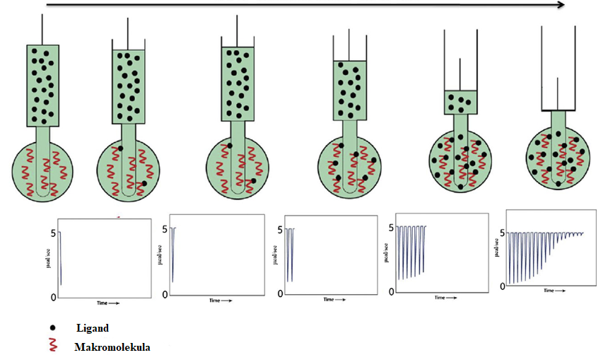
Podatci dobiveni izotermalnom-titracijskom kalorimetrijom
vezanje peptida na lipid rezultirat će otpuštanjem ili potrošnjom topline
precizno mjerenje otpuštene ili absorbirane topline koristi se za određivanje konstante vezanja (Ka), entalpije (ΔH), entropije (ΔS) i stehiometrije reakcije (n)
Srivastava, Vijay Kumar Data Processing Handbook for Complex Biological Data Sources (2019) 125-137

Slide 15
Zaključak:
točan način na koji peptidi reagiraju s membranama te molekularni detalji tog procesa i dalje su predmet aktivnog istraživanja
bolje razumijevanje interakcije peptida s membranom na molekularnoj razini važno je za razjašnjavanje brojnih bioloških procesa i dizajniranje peptida za prijenos lijekova
niti jedna eksperimentalna tehnika ne može dati potpunu strukturnu sliku peptid-lipid interakcije, već je nužna kombinacija tehnika

Slide 16
HVALA NA PAŽNJI!

